Slide 1
Projeto de Circuitos Fotônicos Integrados
Circuitos fotônicos básicos
Atividade – Design de um acoplador direcional utilizando a ferramenta CML compiler
Lucivaldo Barbosa de Aguiar Junior

Slide 2
Sumário
Circuitos fotônicos básicos
Introdução;
Geometria;
Solver;
Criação do dispositivo parametrizado;
Transmissão da cross port variando o comprimento de acoplamento;
Teste com MZI;
Teste com Lattice filter;
Referências.

Slide 3
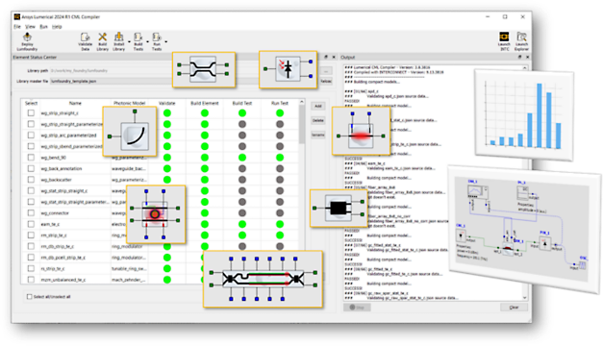
Introdução
Circuitos fotônicos básicos
O CML compiler é utilizado para construção, manutenção e QA de bibliotecas de modelos de dispositivos
fotônicos compactos.
Modelos matemáticos;
Modelos estatísticos;
Modelos fixos.

Slide 4
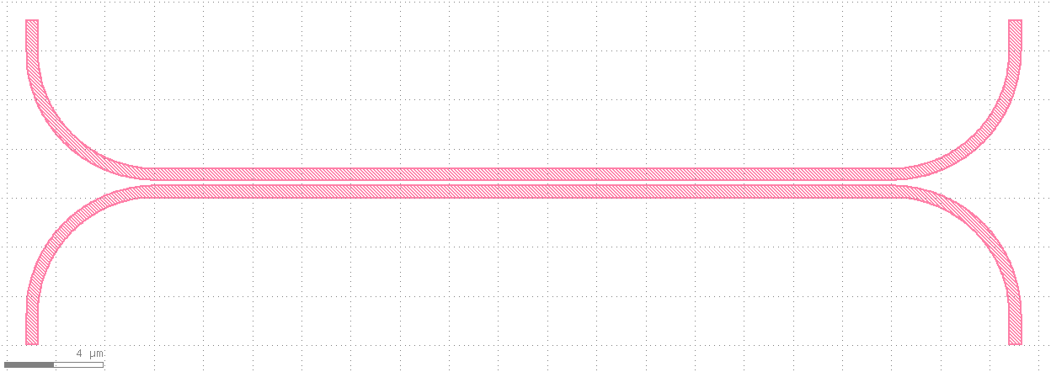
Geometria
Circuitos fotônicos básicos
Informações
Área da seção transversal | 500x220 [nm]
gap | 200 nm
Material | Si
Banda de operação | 1500~1600 [nm]
Variação dos braços¹ | 0~45 [um]
¹ A variação do comprimento dos braços foi realizada com um espaçamento de 3 um, ou seja: 0, 3, 6... 45um

Slide 5
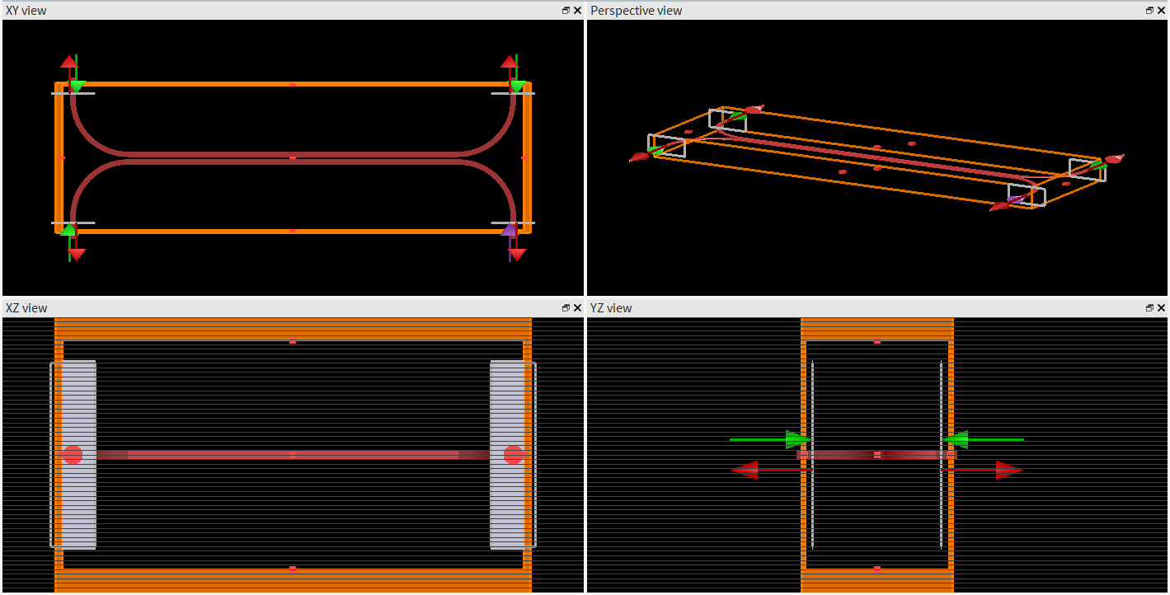
Solver - FDTD
Circuitos fotônicos básicos
Informações
Dimensão | 3D
Precisão do mesh | 3
frequency points | 21
Fronteiras | PML
Background material | SiO2 (glass) - Palik

Slide 6
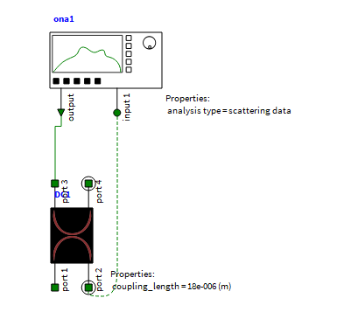
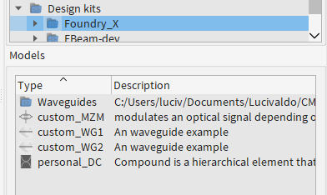
Criação do dispositivo parametrizado
Circuitos fotônicos básicos
Deploy lumfoundry
Criação do compound (parâmetros S)
Teste do modelo via script
Compilação do modelo (CML)
Instalação da biblioteca
Resultado:

Slide 7
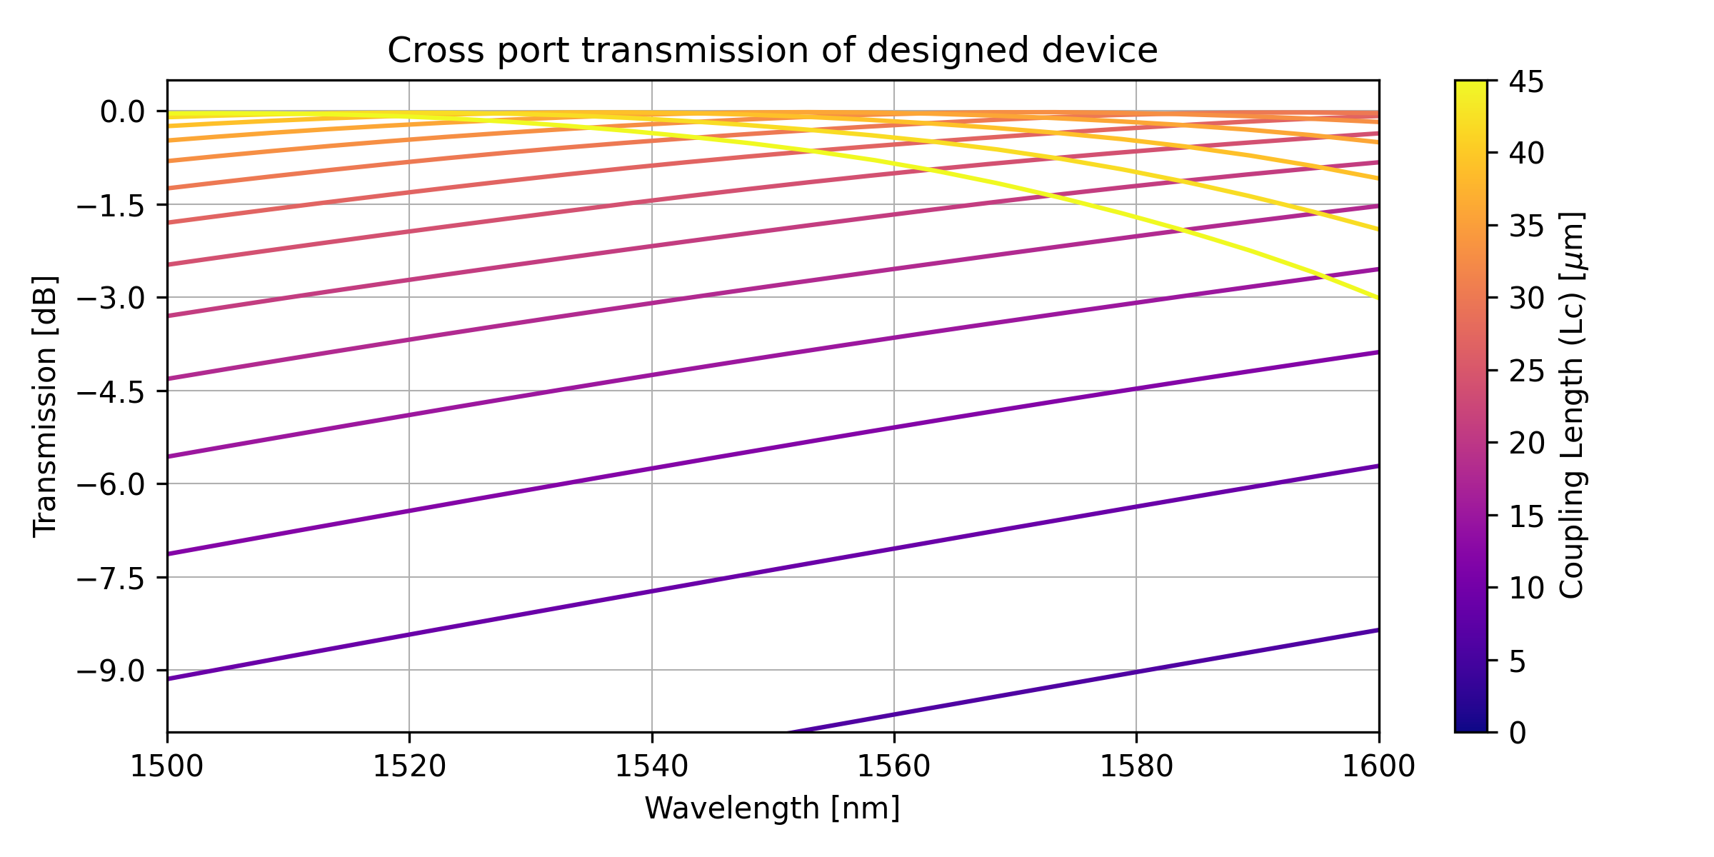
Transmissão da cross port variando o comprimento de acoplamento
Circuitos fotônicos básicos
Conforme o esperado, quanto maior for Lc, maior será a potência transmitida na porta cruzada.

Slide 8
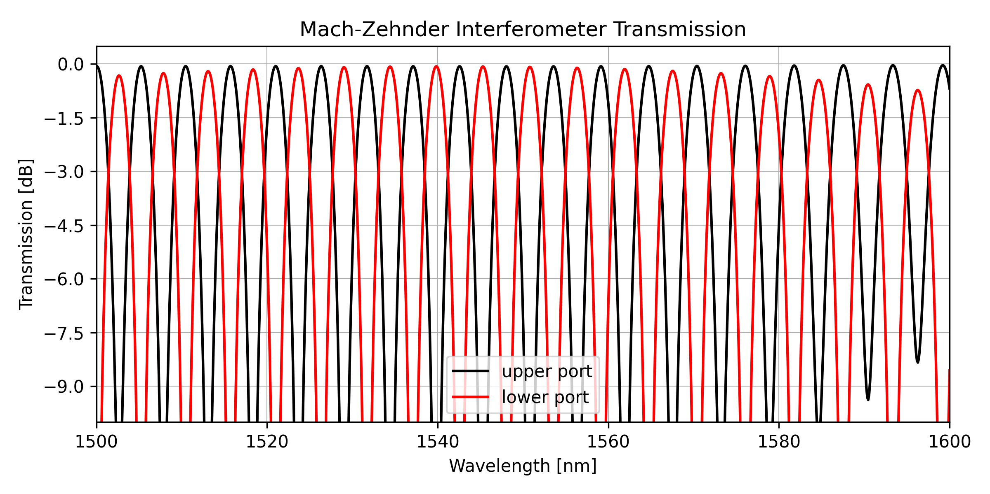
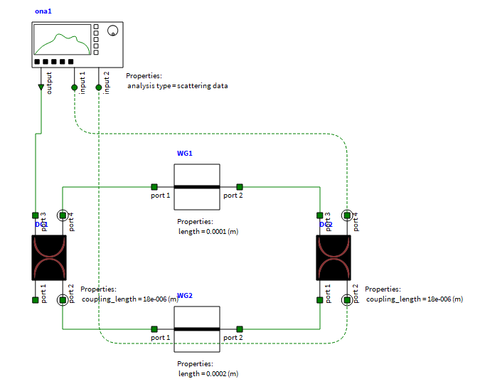
Testando o dispositivo com um MZI
Circuitos fotônicos básicos

Slide 9
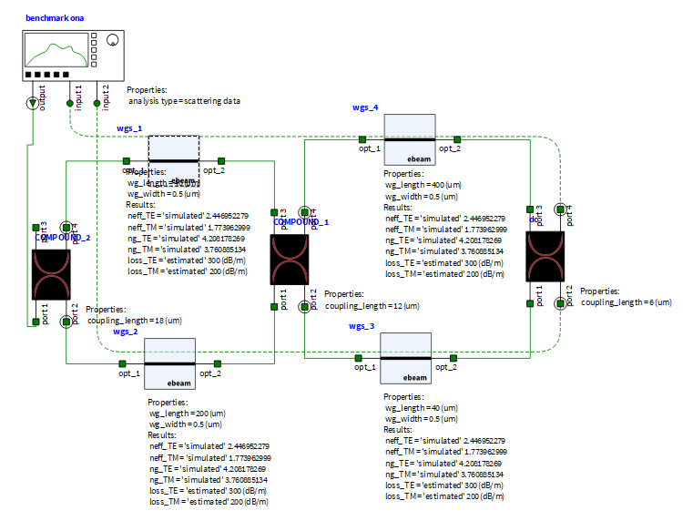
Testando o dispositivo com um Lattice filter (circuito)
Circuitos fotônicos básicos

Slide 10
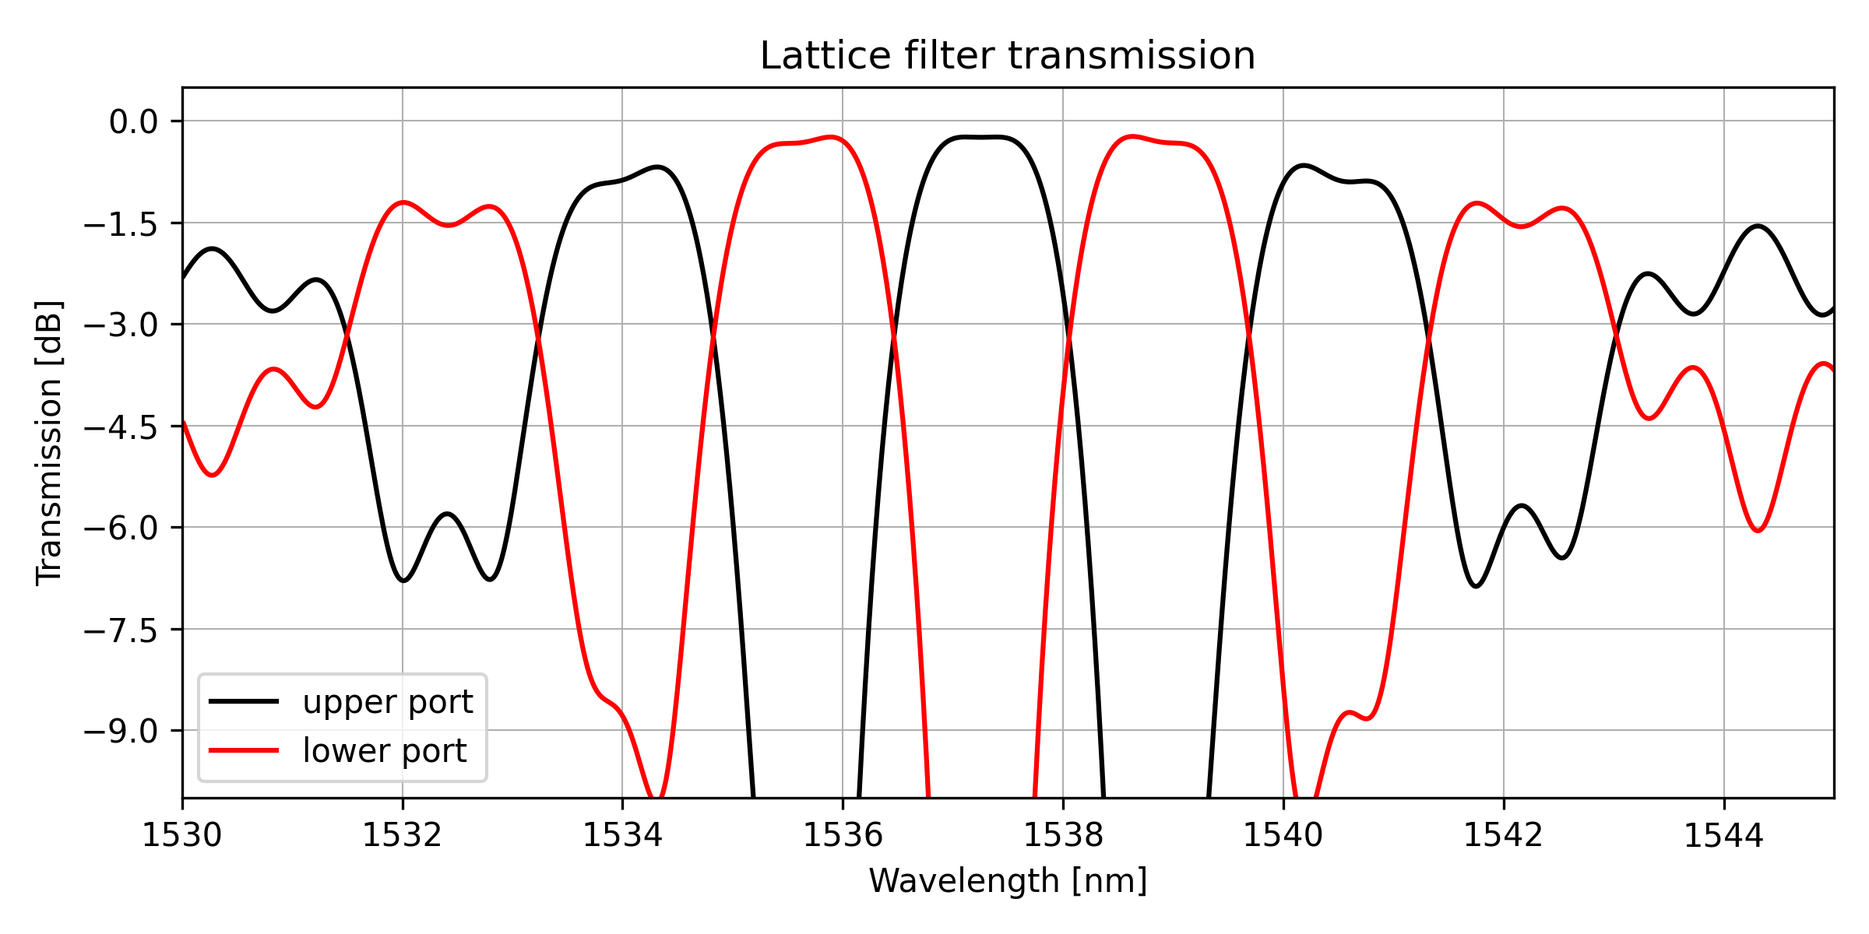
Testando o dispositivo com um Lattice filter (transmissão)
Circuitos fotônicos básicos

Slide 11
Referências
Circuitos fotônicos básicos
1. ANSYS. Creating a custom CML (tutorial). Disponível em: https://optics.ansys.com/hc/en-us/articles/360037141714-Creating-a-Custom-CML-tutorial. Acesso em: 7 jun. 2025.
2. SVGCONVERTER. Free SVG converter. Disponível em: https://svgconverter.app/free. Acesso em: 7 jun. 2025.
3. Notas de aula do orientador.

Slide 12
Projeto de Circuitos Fotônicos Integrados
Circuitos fotônicos básicos
Atividade 2 – filtros passa-banda MZI SOI aplicados a WDM e (de-)multiplexadores
Lucivaldo Barbosa de Aguiar Junior

